Slide 1
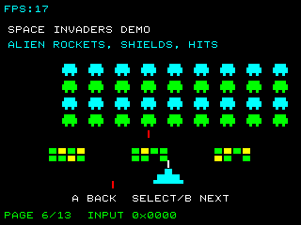
ARC12 ARCHITETTURA DEI CALCOLATORI · LEZIONE 03
Storia della computazione
Dall'abaco a un processore aperto che potete programmare da soli
“printf("Hello, world!");”
Brian Kernighan e Dennis Ritchie, The C Programming Language, 1978
Prof. Raffaele Montella, PhD
Università degli Studi di Napoli “Parthenope” · A.A. 2026/27
raffaelemontella.it · raffaele.montella@uniparthenope.it
Notes:
La volta scorsa avete eseguito un programma RISC-V. Questa lezione si chiede da dove viene quella macchina. Non è un elenco di date da memorizzare: ogni tappa della storia aggiunge un'idea, e ognuna di quelle idee è ancora dentro il chip del kit PRG32. La citazione in copertina è il primo programma più famoso, dal libro che ha presentato il linguaggio C: da allora ogni programmatore ha cominciato facendo dire ciao a una macchina, come avete fatto voi con HELLO PRG32.
Per il docente: Gli studenti hanno già eseguito un programma RISC-V (Lezione 02). Questa lezione dice loro da dove viene quella macchina: ogni tappa della storia aggiunge un'idea che è ancora dentro l'ESP32-C6.

Slide 2
Che cosa saprete fare alla fine
1
Definire l'informatica e dire perché non è la scienza dei computer
2
Collocare su una linea del tempo macchine e persone chiave, dall'abaco al calcolatore a programma memorizzato
3
Nominare le quattro unità dell'architettura di von Neumann e ritrovarle nella macchina programmata la volta scorsa
4
Spiegare che cosa significa RISC e perché RISC-V è un insieme di istruzioni aperto
5
Descrivere dove si colloca l'informatica tra scienza, ingegneria ed economia
Notes:
Cinque obiettivi. Il primo è una definizione: che cos'è l'informatica, e perché non è la scienza dei computer. Il secondo e il terzo sono storici: collocare su una linea del tempo le macchine e le persone principali, e nominare le quattro unità dell'architettura di von Neumann, che ritroverete nella macchina che avete programmato. Il quarto spiega il nome del nostro processore: che cosa significa RISC, e perché RISC-V è aperto. Il quinto colloca la disciplina tra scienza, ingegneria ed economia.

Slide 3
Una definizione
Informatica
La scienza applicata che si occupa del trattamento dell'informazione mediante procedure automatizzate.
Informatica, dal francese informatique: information automatique
In inglese: computer science, e sempre più spesso informatics
Lo strumento: elaboratore in italiano, ordinateur in francese, computer in inglese
Notes:
La definizione ha tre parti da soppesare. Scienza applicata: usa i risultati delle scienze di base per risolvere problemi. Trattamento dell'informazione: l'oggetto è l'informazione, non la macchina. Procedure automatizzate: il trattamento è svolto da procedure eseguibili senza giudizio umano. La parola italiana lo dice direttamente, dal francese information automatique. L'inglese preferisce computer science, che mette lo strumento nel nome e crea l'equivoco che la slide successiva corregge.
Per il docente: «L'informatica non riguarda i computer più di quanto l'astronomia riguardi i telescopi.» La slide successiva riporta la citazione.

Slide 4
Due anime, una disciplina
Informatica teorica
Informatica applicata
I fondamenti teorici dell'informazione
La computazione a livello logico: che cosa si può calcolare, e a quale costo
Algoritmi: un insieme finito di operazioni che descrivono la trasformazione da A a B
Tecnologie abilitanti e sistemi informativi
Pervasiva: motore dello sviluppo economico e del settore ICT
Una disciplina STEM al centro di una rivoluzione industriale
Con un costo sociale da governare: il divario digitale
Notes:
La disciplina ha due anime. L'informatica teorica studia i fondamenti: che cosa si può calcolare, a quale costo, e con quali algoritmi, dove un algoritmo è un insieme finito di operazioni che trasforma A in B. L'informatica applicata costruisce le tecnologie e i sistemi informativi che attraversano economia e società, con un costo da governare: il divario digitale tra chi ha accesso e competenze e chi no. Questo corso appartiene a entrambe: l'algebra di Boole è teoria, una cartuccia è applicazione.
Per il docente: La nuvola di parole della slide originale: progettazione, analisi, linguaggi, sviluppo, basi di dati, reti, calcolo, multimedia, web, cloud, app, IoT, IA, machine learning, mobile, algoritmi, embedded, videogiochi, grafica, programmazione.

Slide 5
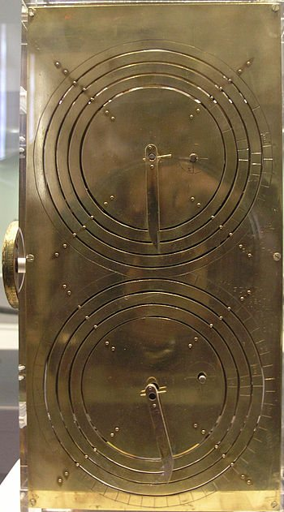
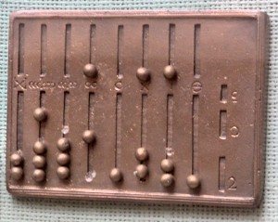
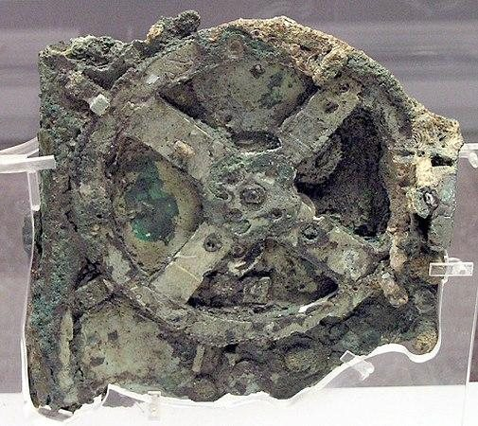
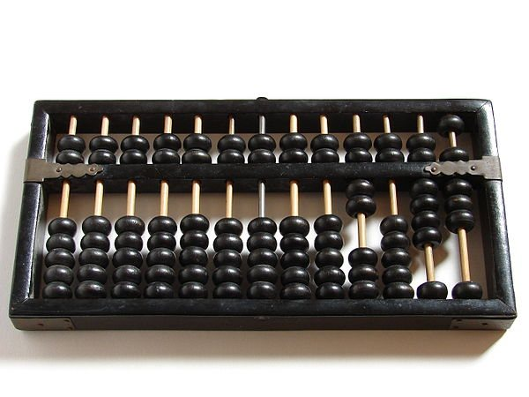
Le origini: l'abaco e la macchina di Anticitera
Abaco romano tascabile: una rappresentazione fisica di dati e operazioni
Suanpan cinese: babilonesi, cinesi, greci e romani usavano tutti tavole per contare
Macchina di Anticitera, II-I secolo a.C.: il più antico calcolatore a ingranaggi conosciuto
I suoi quadranti calcolavano posizioni astronomiche ed eclissi
Un numero diventa una posizione di palline o l'angolo di un ingranaggio: la rappresentazione viene prima del calcolo.
Notes:
Due dispositivi antichi. Nell'abaco, romano o cinese, un numero è una posizione di palline: i dati sono rappresentati fisicamente, e le operazioni sono movimenti della mano. La macchina di Anticitera, costruita in Grecia intorno al II o I secolo a.C., va oltre: un treno di ingranaggi calcola le posizioni del Sole e della Luna e prevede le eclissi. Un numero è l'angolo di una ruota, e il calcolo sta nei rapporti tra gli ingranaggi. Tenete la frase sotto le immagini: la rappresentazione viene prima del calcolo.
Per il docente: La datazione della macchina di Anticitera è discussa: la maggior parte delle stime cade tra il 205 e il 60 a.C. circa.

Slide 6
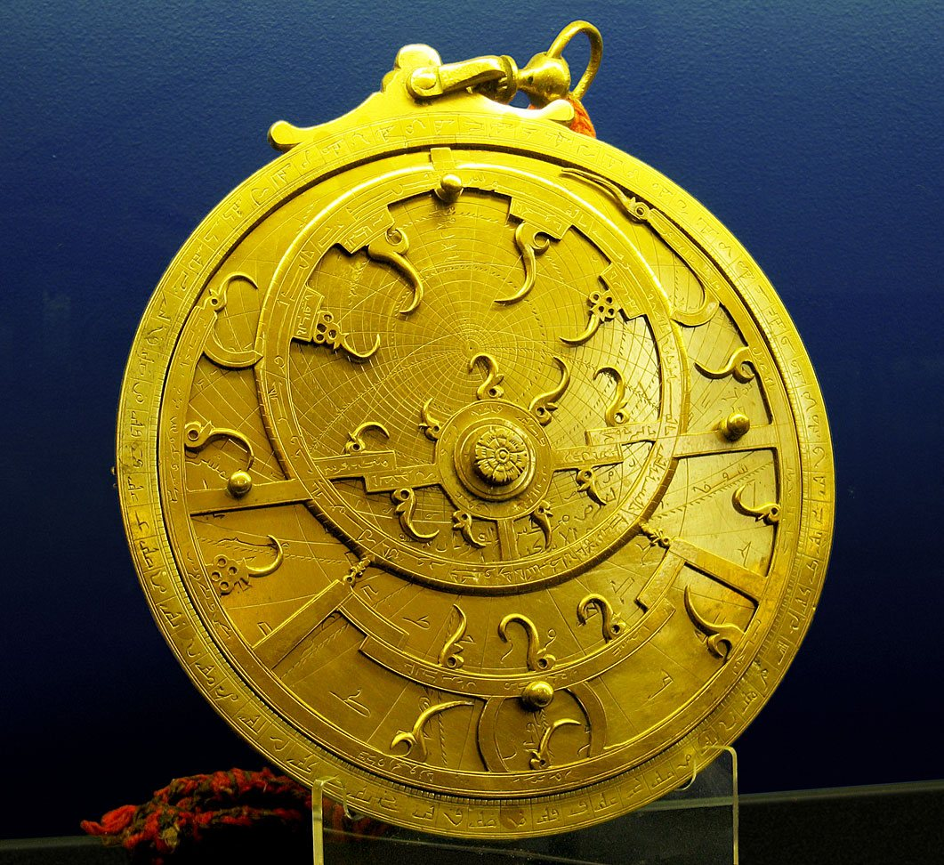
Il mondo islamico medievale (dal IX al XIII secolo)
Strumenti astronomici
– l'astrolabio meccanico; il torqueto
Un contributo alla crittografia
– crittoanalisi e analisi delle frequenze (al-Kindi, IX secolo)
Macchine programmabili
– il flautista automatico dei fratelli Banu Musa
– gli orologi a pesi e gli automi di al-Jazari (1206)
La parola algoritmo viene dal nome di al-Khwarizmi, come algebra viene dal titolo del suo libro
Un astrolabio in ottone
Notes:
Tra il IX e il XIII secolo il mondo islamico porta strumenti, metodi e parole. Strumenti: l'astrolabio e il torqueto, per l'astronomia. Metodi: al-Kindi inventa l'analisi delle frequenze, la prima tecnica sistematica per violare un cifrario. Macchine: il flautista automatico dei fratelli Banu Musa e gli automi di al-Jazari sono guidati da sequenze che si possono cambiare, una prima forma di programma. E parole: algoritmo viene dal nome di al-Khwarizmi, algebra dal titolo del suo libro.
Per il docente: La slide originale datava il periodo all'XI-XII secolo; le persone qui nominate vanno dal IX all'inizio del XIII.

Slide 7
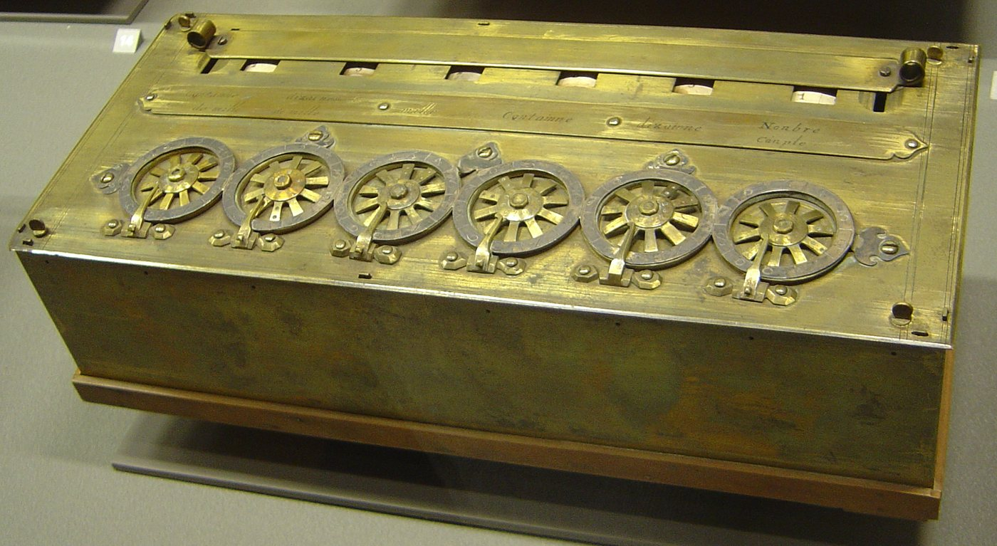
Dal 1600 al 1800: calcolatrici meccaniche e logica
Le prime calcolatrici meccaniche
– tavole dei logaritmi (Nepero, 1614)
– la Pascalina di Blaise Pascal (1642): addizione con riporto
– la calcolatrice a scatti di Leibniz (1673): le quattro operazioni
Logica e matematica formale
– Leibniz descrive l'aritmetica binaria (1703)
– George Boole, The Laws of Thought (1854): la logica diventa algebra
Macchine programmabili
– il telaio di Jacquard (1804): il disegno è memorizzato su schede perforate
Una Pascalina: ogni ruota è una cifra decimale
Notes:
Dal 1600 al 1800 due linee di sviluppo corrono parallele. La prima è il calcolo meccanico: i logaritmi di Nepero, la macchina di Pascal che somma con il riporto automatico, quella di Leibniz per le quattro operazioni. La seconda è la logica: Leibniz descrive l'aritmetica binaria nel 1703, e nel 1854 Boole trasforma la logica in un'algebra, quella che studierete nelle Lezioni 08 e 09. Un terzo filo compare nel 1804: il telaio di Jacquard tesse un disegno memorizzato su schede perforate. Si cambiano le schede e la stessa macchina fa un'altra cosa.
Per il docente: Correzioni alla slide originale: The Laws of Thought di Boole è del 1854 (non 1864); il saggio di Leibniz sull'aritmetica binaria fu pubblicato nel 1703.

Slide 8
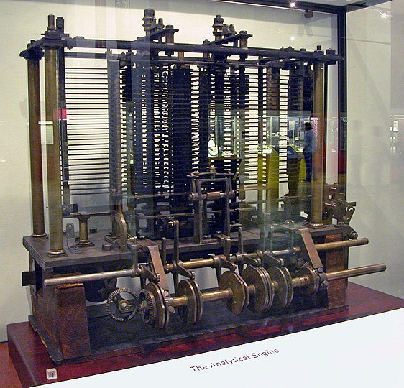
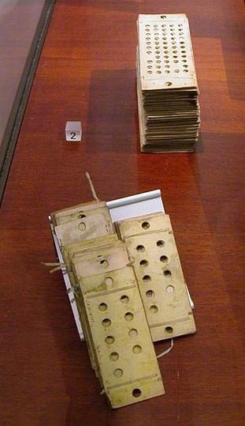
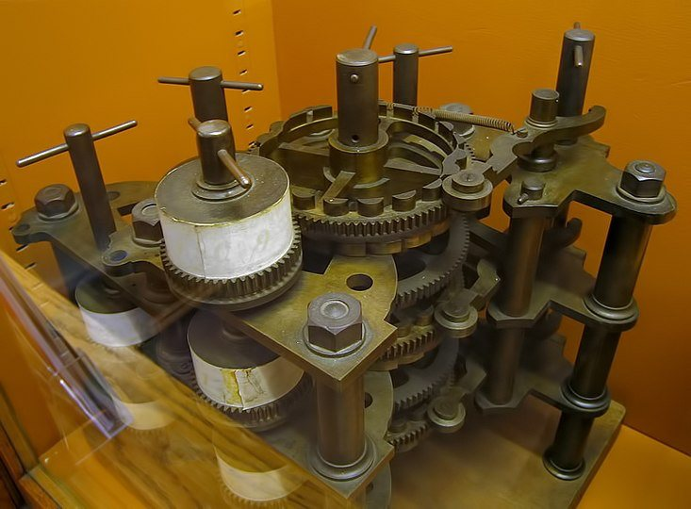
L'Ottocento: Charles Babbage e Ada Lovelace
Macchina alle differenze: calcolo automatico di tavole matematiche
Macchina analitica: un mulino (unità aritmetica), un'unità di controllo, un magazzino (memoria) e un dispositivo di uscita
Programmi e dati su schede perforate, prese in prestito dal telaio di Jacquard
Ada Lovelace ideò un metodo per programmare la macchina analitica: è considerata la prima programmatrice della storia.
Notes:
Charles Babbage progetta due macchine. La macchina alle differenze calcola automaticamente tavole matematiche. La macchina analitica è molto più ambiziosa, e le sue parti hanno nomi che dovrebbero già suonarvi familiari: un mulino che fa i conti, un'unità di controllo, un magazzino che conserva i numeri, un dispositivo di uscita; programmi e dati arrivano su schede perforate, come nel telaio. Non fu mai completata. Ada Lovelace scrisse per essa un metodo per calcolare i numeri di Bernoulli, pubblicato nel 1843: per questo è considerata la prima programmatrice della storia.
Per il docente: Le note di Ada Lovelace sulla macchina analitica (1843) contengono quello che è considerato il primo programma pubblicato, per il calcolo dei numeri di Bernoulli.

Slide 9
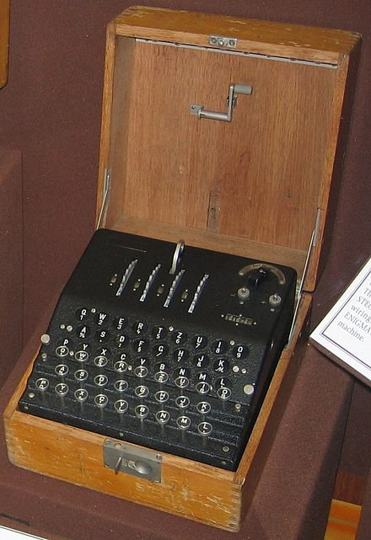
Prima la teoria: Turing, Shannon e Nakajima
Alan Turing
– 1936: una macchina universale astratta definisce che cosa si può calcolare
– a Bletchley Park lavora alla decifrazione del cifrario tedesco Enigma
Akira Nakajima e Claude Shannon
– teoria dei circuiti a commutazione (anni Trenta): l'algebra di Boole descrive i circuiti di interruttori
– il principio su cui poggia tutta la progettazione digitale
Konrad Zuse
– Z3 (1941): il primo calcolatore funzionante controllato da programma
– dimostrato Turing-completo nel 1998
– Z4: uno dei primi calcolatori venduti commercialmente
Una macchina cifrante Enigma
Notes:
La teoria precede le macchine. Nel 1936 Alan Turing definisce una macchina astratta capace di svolgere qualunque calcolo, e con essa la nozione stessa di ciò che è calcolabile. Negli anni Trenta Nakajima e Shannon mostrano che l'algebra di Boole descrive i circuiti fatti di interruttori: è il ponte tra logica ed elettronica su cui poggia tutta la progettazione digitale, ed è la ragione per cui studierete l'algebra di Boole. Nel 1941 Konrad Zuse completa lo Z3, il primo calcolatore funzionante controllato da programma.
Per il docente: L'algebra di Boole delle Lezioni 08 e 09 è esattamente il ponte di Nakajima e Shannon tra logica e circuiti.

Slide 10
John von Neumann: il programma memorizzato
Un'architettura hardware per calcolatori digitali programmabili (rapporto EDVAC, 1945)
Memoria
programma e dati
Programma e dati condividono la stessa memoria: un programma è un dato
Quattro unità essenziali
– unità di controllo: governa la sequenza delle operazioni
– unità aritmetico-logica (ALU), con il suo registro accumulatore
– memoria
– ingresso e uscita
Unità di
controllo
ALU
(accumulatore)
Ingresso
Uscita
L'ESP32-C6 che avete programmato è ancora una macchina di von Neumann
Notes:
La slide centrale della lezione. Nel 1945 von Neumann descrive un'architettura con un'idea decisiva: programma e dati stanno nella stessa memoria, quindi un programma è esso stesso un dato. Lo schema mostra le quattro unità: la memoria, l'unità di controllo che governa la sequenza delle operazioni, l'unità aritmetico-logica con il suo accumulatore, e ingresso e uscita. Ora riguardate la Lezione 02: la ALU ha eseguito addi, la memoria conteneva sia counter sia l'istruzione 0x00130313, il joystick e il display sono ingresso e uscita. Il chip del kit è ancora una macchina di von Neumann.
Per il docente: Ritrovare le quattro unità nella Lezione 02: i registri e la ALU hanno eseguito addi; la memoria conteneva counter e le istruzioni stesse (0x00130313); il joystick e il display sono ingresso e uscita.

Slide 11
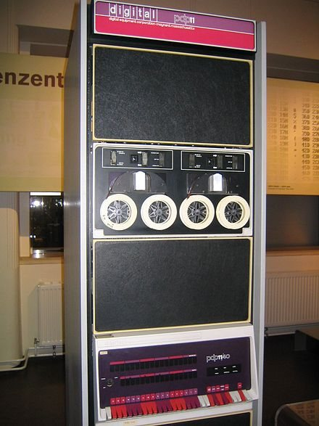
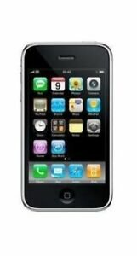
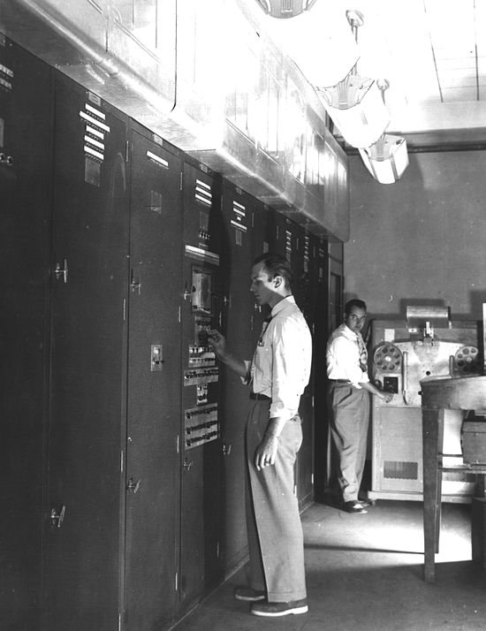
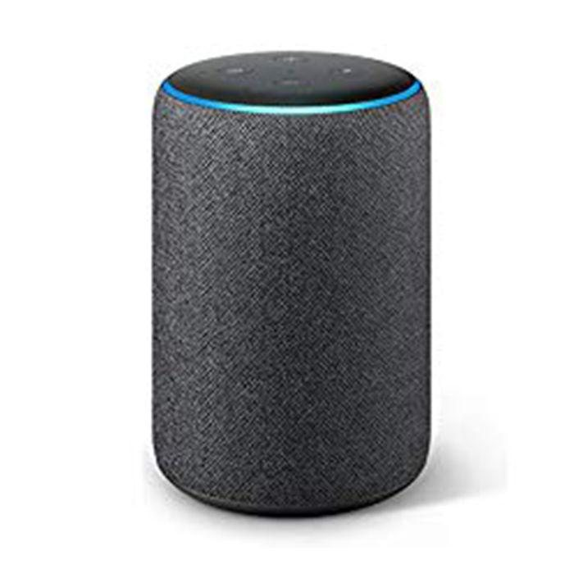
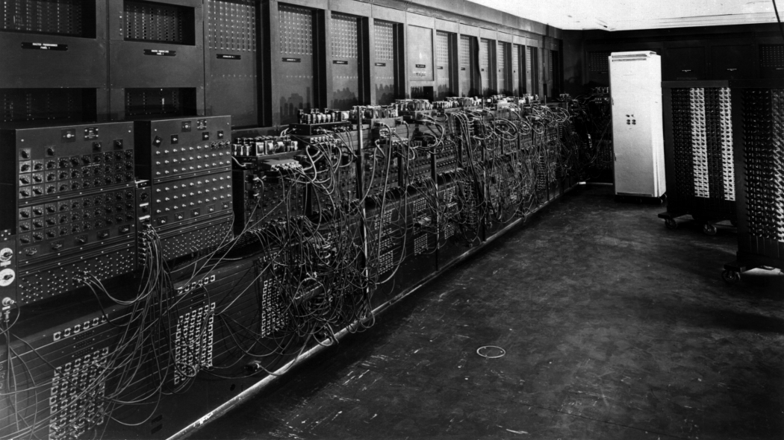
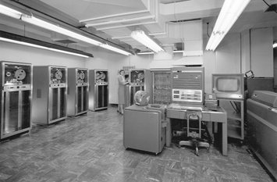
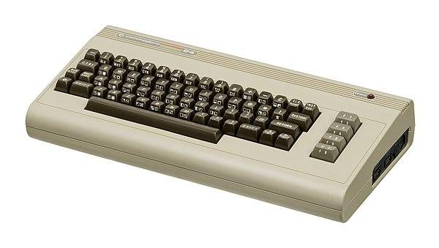

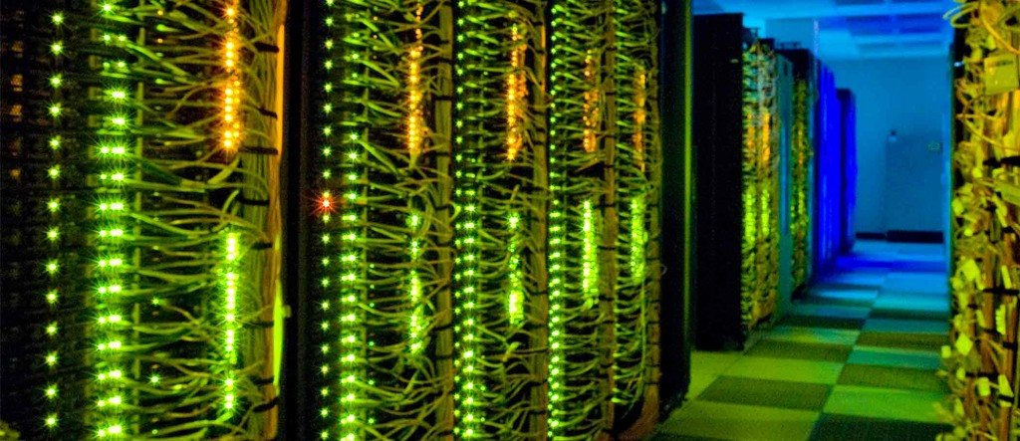
Otto decenni di calcolatori
'40
'50
'60
'70
'80
'90
'00
'10
'20
La guerra
Militari e governi
L'era dei mainframe
Minicomputer
Personal computer
Internet
Smartphone e tablet
Cloud computing
IoT e IA
ENIAC, Colossus
EDVAC, 1949
una macchina, molti utenti
un calcolatore per reparto
un calcolatore a persona
i calcolatori si collegano
un calcolatore in tasca
il calcolo come servizio
calcolatori ovunque
Ogni decennio ha reso il calcolatore più piccolo, più economico e più vicino alle persone; nessuno ha cambiato l'idea del programma memorizzato.
Notes:
Otto decenni in un'immagine, dalle macchine della guerra ai calcolatori nascosti negli oggetti di ogni giorno. Leggete le didascalie da sinistra a destra: una macchina per un intero paese, poi per molti utenti, poi una per reparto, una a persona, una in tasca, e infine calcolatori ovunque. Ogni decennio ha reso il calcolatore più piccolo, più economico e più vicino alle persone. La frase in basso è il punto: nessuno di questi passi ha cambiato l'idea del programma memorizzato.
Per il docente: 1943-45: ENIAC (USA) e Colossus (Regno Unito). 1949: EDVAC (USA). La slide originale mostrava anche il Macintosh, l'Amiga, il PC IBM, l'iPad e un'auto a guida autonoma: le immagini sono in tools/assets, se si vogliono aggiungere.

Slide 12
Microprocessori: da CISC a RISC a uno standard aperto
Anno | Tappa | Perché conta
1971 | Intel 4004 | il primo microprocessore commerciale: 2300 transistor su un chip
1975 | MOS 6502 | una CPU a 8 bit economica: Apple II, Commodore 64, l'era degli home computer
1978 | Intel 8086 | l'inizio di x86, un insieme di istruzioni complesso (CISC) ancora nei PC di oggi
1980-82 | RISC di Berkeley e MIPS di Stanford | poche istruzioni, semplici e regolari, sono più veloci: l'idea RISC
1985 | ARM1 | RISC a basso consumo: oggi in quasi tutti i telefoni
2010 | RISC-V nasce a UC Berkeley | il quinto progetto RISC di Berkeley diventa un insieme di istruzioni aperto
2015-20 | RISC-V Foundation, poi RISC-V International | una specifica condivisa, governata dalla Svizzera
2023-25 | Chips Act europeo; progetto DARE | RISC-V come strategia per la sovranità tecnologica europea
Notes:
Leggete la tabella come un dibattito tra due modi di progettare un processore. I primi microprocessori, e la famiglia x86 nata nel 1978, seguono l'approccio CISC: molte istruzioni, alcune assai complesse. Intorno al 1980 Berkeley e Stanford mostrano che poche istruzioni, semplici e regolari, danno macchine più veloci: è il RISC, insieme di istruzioni ridotto. ARM lo applica al basso consumo nel 1985. Nel 2010 il quinto progetto di Berkeley, RISC-V, compie il passo ulteriore di fare dell'insieme di istruzioni uno standard aperto, che l'Europa considera oggi strategico.
Per il docente: RISC = Reduced Instruction Set Computer; CISC = Complex Instruction Set Computer. Patterson e Hennessy hanno ricevuto il Premio Turing 2017 per l'approccio RISC. Questa slide è nuova rispetto alla presentazione degli anni precedenti.

Slide 13
La legge di Moore in un numero
1971: l'Intel 4004 ha 2300 transistor
Oggi il processore di un portatile ne ha decine di miliardi
x 10.000.000
Per cinquant'anni il numero di transistor su un chip è raddoppiato circa ogni due anni
I limiti fisici sono ormai vicini: il progresso viene da architetture migliori, acceleratori specializzati e progetti aperti
la crescita dei transistor per chip dall'Intel 4004 (1971) al processore di un portatile attuale
Ecco perché l'architettura, l'argomento di questo corso, conta più che mai
Notes:
Nel 1971 l'Intel 4004 aveva 2300 transistor; il processore di un portatile oggi ne ha decine di miliardi, dieci milioni di volte tanti. Per cinquant'anni il numero è raddoppiato circa ogni due anni. È la legge di Moore, che è un'osservazione su un'industria e non una legge di natura, e i suoi limiti fisici sono ormai vicini. Quando altri transistor non arrivano più gratis, il progresso deve venire da architetture migliori. Per questo l'argomento di questo corso conta più oggi che vent'anni fa.
Per il docente: L'osservazione di Gordon Moore è del 1965 (rivista nel 1975). Non presentarla come una legge di natura.

Slide 14
Lo spirito degli home computer, su una CPU aperta
 | Commodore 64 (1982), MOS 6510 | PRG32 su ESP32-C6, RISC-V
Parola | 8 bit | 32 bit
Registri | A, X, Y (più puntatore allo stack, stato, PC) | 32 registri di uso generale, da x0 a x31
Clock | circa 1 MHz | 160 MHz
Spazio di indirizzamento | 64 KB | 4 GB
Insieme di istruzioni | 56 istruzioni, proprietario | circa 40 istruzioni di base più estensioni, standard aperto
Schermo | 320 per 200 pixel, 16 colori | area di 320 per 200, tavolozza RGB565 di 256 colori
Si programma | scrivendo sulla macchina stessa | compilando una cartuccia e caricandola
Stesso schermo, stessa immediatezza: a quarant'anni di distanza. Il 6502 si esplora ancora su skilldrick.github.io/easy6502
Notes:
Un confronto a quarant'anni di distanza. Il Commodore 64 aveva un processore a 8 bit con tre registri, un clock di circa 1 MHz e 64 KB di memoria; l'ESP32-C6 ha 32 bit, trentadue registri, 160 MHz e uno spazio di indirizzamento di 4 GB. Eppure lo schermo ha la stessa dimensione, 320 per 200 pixel, e lo stesso è lo spirito: una macchina abbastanza piccola da essere capita interamente da una persona sola. La differenza che vi riguarda sta nella riga dell'insieme di istruzioni: proprietario allora, standard aperto adesso.
Per il docente: La presentazione originale finiva con il simulatore easy6502 (skilldrick.github.io/easy6502), ancora una visita piacevole. PRG32 conserva la stessa immediatezza, 320 per 200 compresi, sull'architettura che gli studenti incontreranno nell'industria.

Slide 15
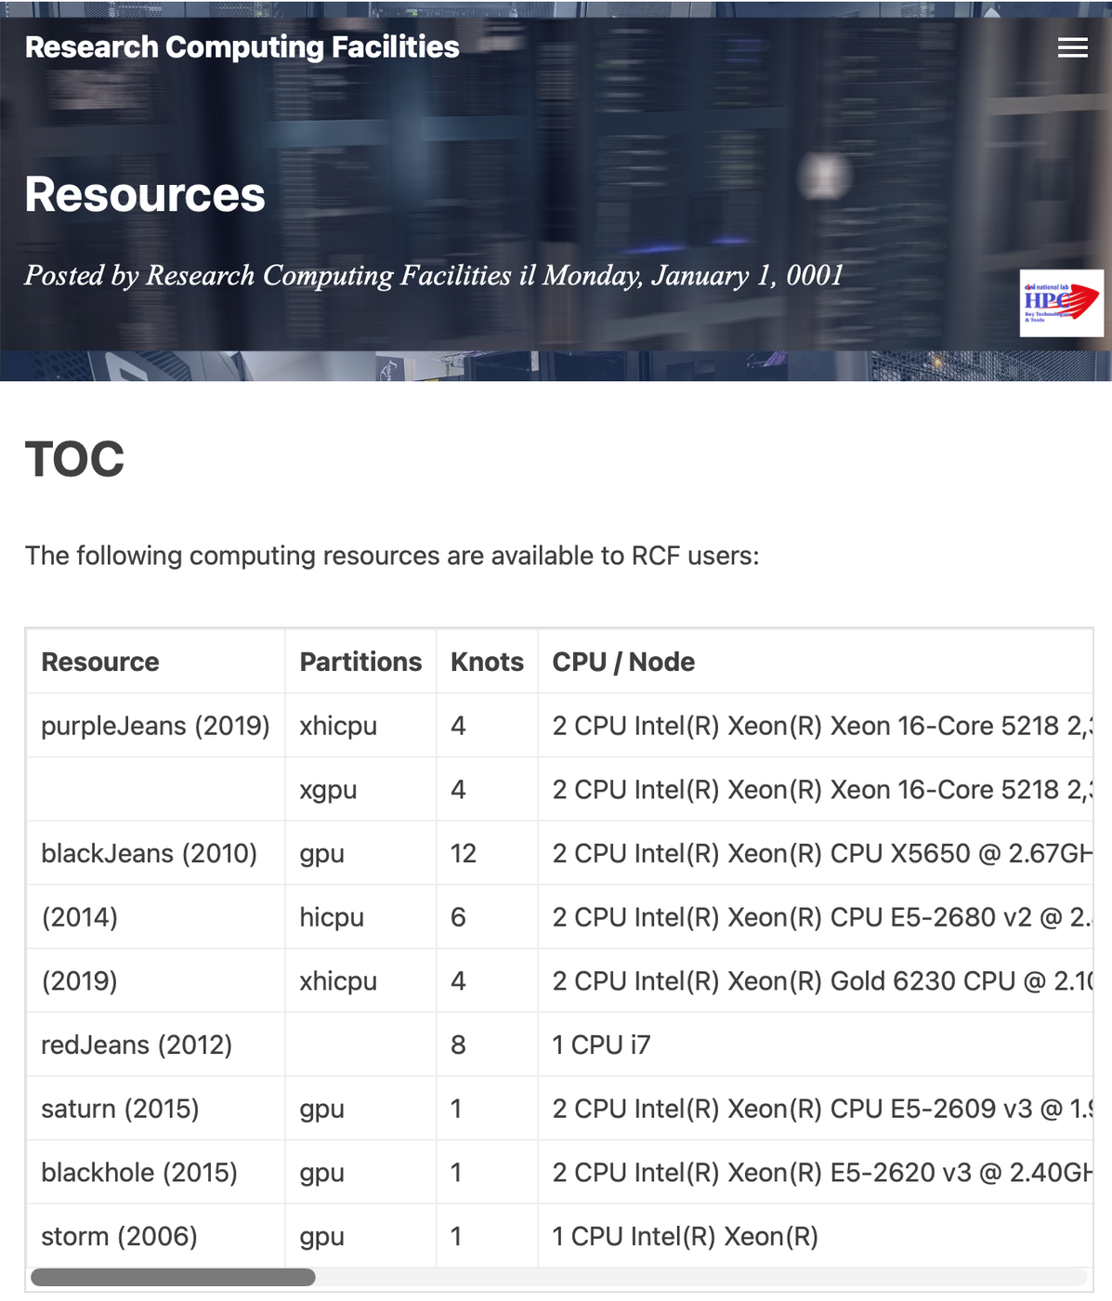
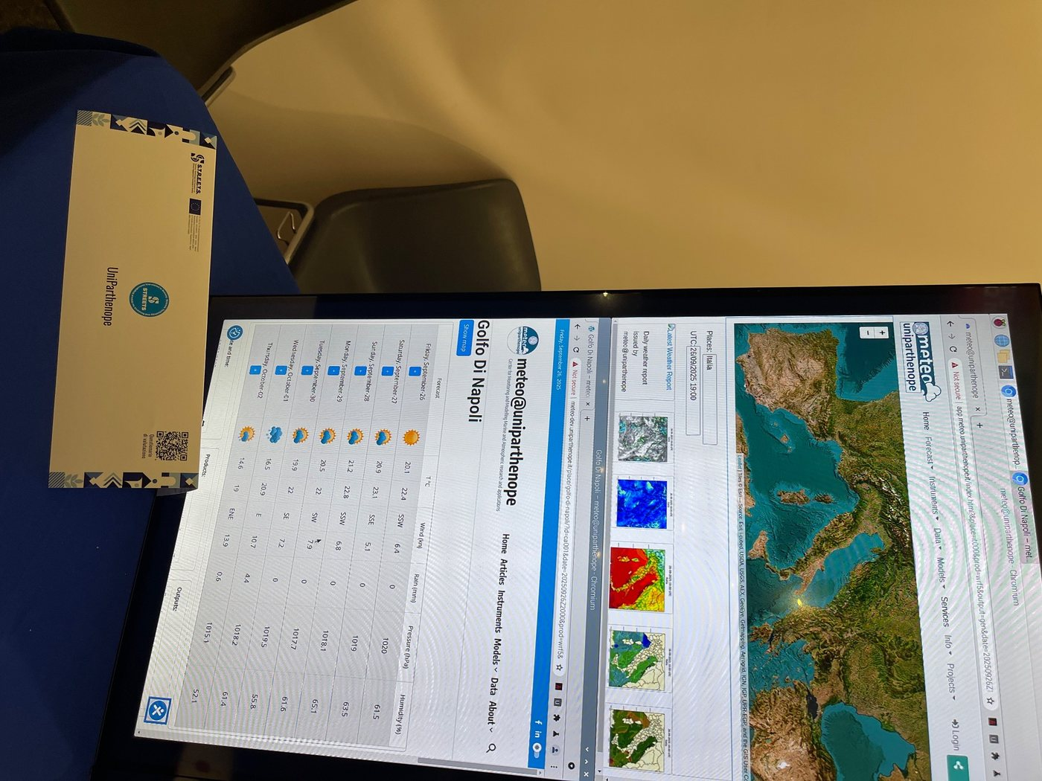
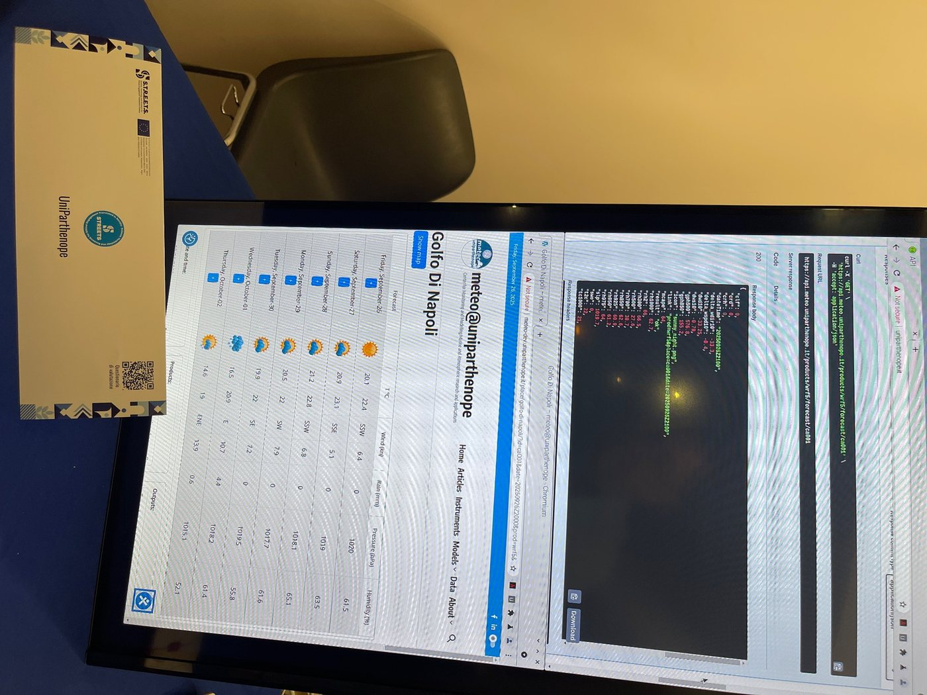
Il calcolo ad alte prestazioni alla Parthenope
Un cluster didattico: mini PC con GPU su una rete a 10 Gbit
Lo stesso cluster che esegue una simulazione parallela
Research Computing Facilities: rcf.uniparthenope.it
Le stesse idee che esercitate su un microcontrollore a 160 MHz si ritrovano nei cluster: registri, memoria, istruzioni, soltanto in numero molto maggiore.
Notes:
Le immagini mostrano un cluster didattico dell'Ateneo e la pagina delle sue infrastrutture di calcolo per la ricerca. Un cluster è fatto di molti calcolatori che lavorano insieme a un solo problema. Le idee sono quelle che esercitate sul kit: registri, memoria, istruzioni, soltanto in numero enormemente maggiore e con il problema aggiuntivo di far collaborare le parti. L'ultima lezione del corso torna su queste macchine, e l'evento di chiusura comprende una visita.
Per il docente: L'evento di chiusura del corso comprende una visita ai sistemi di supercalcolo del Dipartimento.

Slide 16
Verifica la comprensione
Quale idea è il cuore dell'architettura di von Neumann?
1
Il processore ha esattamente quattro registri
Programma e dati stanno nella stessa memoria
A
B
Ogni istruzione dura un ciclo di clock
Ingresso e uscita sono facoltativi
C
D
Che cosa distingue RISC-V da x86 e ARM?
2
È l'insieme di istruzioni più veloce
È stata la prima architettura RISC
A
B
Il suo insieme di istruzioni è uno standard aperto, libero da realizzare
Funziona solo sui microcontrollori
C
D
Notes:
Cercate l'idea, non un dettaglio. Il numero dei registri e la durata di un'istruzione cambiano da un processore all'altro, e ingresso e uscita sono una delle quattro unità, non un'opzione. Ciò che definisce l'architettura è che le istruzioni stanno nella stessa memoria dei dati, e vengono prelevate ed eseguite una dopo l'altra.
La velocità è una proprietà di un particolare chip, non di un insieme di istruzioni, e RISC-V non è stata la prima RISC: RISC di Berkeley, MIPS e ARM sono venuti prima. Né è limitata ai microcontrollori. La novità è la licenza: l'insieme di istruzioni è uno standard aperto che chiunque può realizzare.
Per il docente: 1. Risposta: B. Il concetto di programma memorizzato: le istruzioni sono dati in memoria, prelevati ed eseguiti uno dopo l'altro.
2. Risposta: C. RISC-V è un'architettura a standard aperto; chiunque può progettare e vendere un processore RISC-V senza licenza sull'architettura. Non è stata la prima RISC (RISC di Berkeley, MIPS e ARM sono precedenti).

Slide 17
Verifica la comprensione
Chi è considerato il primo programmatore della storia?
Charles Babbage
Alan Turing
A
B
Ada Lovelace
Konrad Zuse
C
D
Notes:
Tutti e quattro i nomi appartengono alla storia, con ruoli diversi. Babbage progettò la macchina. Turing definì la computazione, un secolo dopo. Zuse costruì il primo calcolatore programmabile funzionante. La persona che scrisse una procedura per una macchina, e la pubblicò nel 1843, è Ada Lovelace.
Per il docente: Risposta: C. Ada Lovelace, per le sue note del 1843 sulla macchina analitica.

Slide 18
Glossario: inglese e italiano
Inglese | Italiano | Inglese | Italiano
computer science / informatics | informatica | stored program | programma memorizzato
computer | calcolatore, elaboratore | control unit | unità di controllo
punched card | scheda perforata | arithmetic logic unit | unità aritmetico-logica
loom | telaio | instruction set | insieme (set) di istruzioni
mainframe | mainframe, grande elaboratore | high-performance computing | calcolo ad alte prestazioni
Notes:
Dieci termini. Notate che l'italiano ha due parole per la macchina, calcolatore ed elaboratore, entrambe più antiche del prestito computer. Stored program, programma memorizzato, è l'idea di von Neumann. L'unità di controllo e l'unità aritmetico-logica, ALU, sono due delle quattro unità, e le ritroverete nelle lezioni sul processore. High-performance computing, HPC, è il campo dei cluster che avete appena visto.

Slide 19
Conclusioni e letture
Il calcolo è più antico dell'elettronica: rappresentazione e procedura sono venute prima
Il calcolatore a programma memorizzato del 1945 è ancora la macchina che programmiamo oggi
RISC ha reso i processori abbastanza semplici da capirli per intero; RISC-V li ha resi aperti
L'informatica è pervasiva: l'informazione digitale appartiene a ogni campo, i dati ne sono la moneta, gli algoritmi trasformano i dati in decisioni
Letture
– Patterson, Hennessy: Struttura e progetto dei calcolatori, edizione RISC-V, capitolo 1
– Playing with RISC-V, capitolo 1: Why a Game, Why RISC-V, Why Now
– Charles Petzold: Code. The Hidden Language of Computer Hardware and Software
Notes:
Quattro conclusioni. Il calcolo è più antico dell'elettronica: rappresentazione e procedura sono venute prima. Il calcolatore a programma memorizzato del 1945 è la macchina che programmiamo ancora. RISC ha reso i processori abbastanza semplici da essere capiti per intero, e RISC-V li ha resi aperti. E l'informatica è ovunque, perché l'informazione appartiene a ogni campo. Le letture raccontano la stessa storia più distesamente. La prossima lezione compie il primo passo formale: come l'informazione diventa bit.
Per il docente: Prossima lezione: come l'informazione diventa bit.

